Slide 1







NAPI-Oeste / POD “Energia”
Prof Dr. Eduardo C. Dechechi
(Projeto Energia)
Prof Dr Douglas A. Roesler
(NAPI-OESTE/POD)

Slide 2
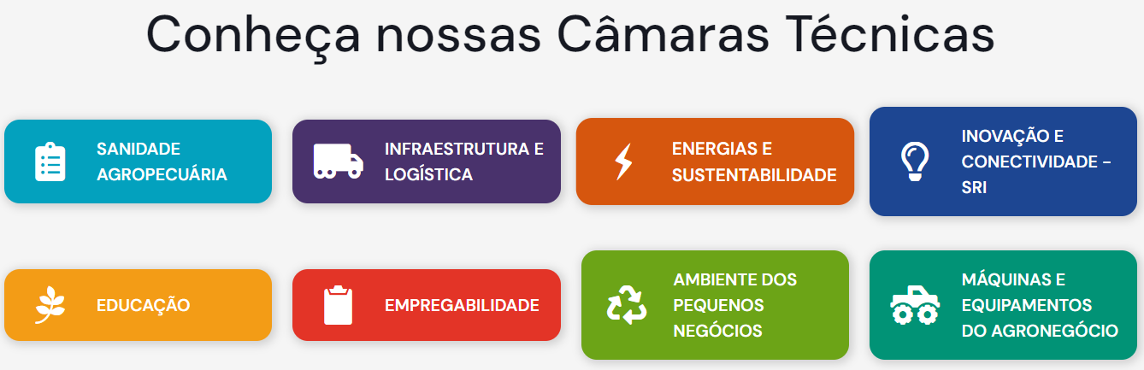

Objetivos Específicos
Objetivos (NAPI Oeste/POD “Energias”)
A.01-1/2

Slide 3
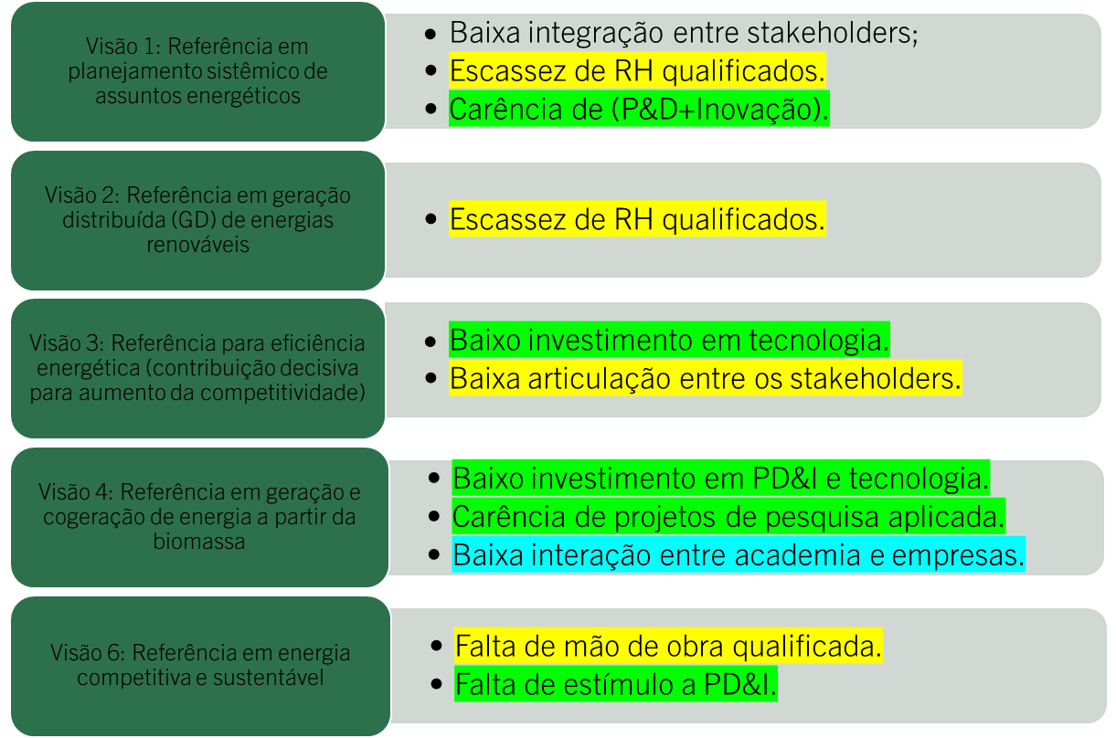
FIEP / Observatório da Indústria
(ROTAS ESTRATÉGICAS PARA O FUTURO DA INDÚSTRIA PARANAENSE - ENERGIA 2031)
NAPI Oeste/POD “Energias”
Visões de futuro
Principais barreiras
Ações Preliminares
Visão 1: Referência em planejamento sistêmico de assuntos energéticos
Baixa integração entre stakeholders;
Visão 2: Referência em geração distribuída (GD) de energias renováveis
Escassez de RH qualificados.
Visão 3: Referência para eficiência energética (contribuição decisiva para aumento da competitividade)
Baixo investimento em tecnologia.
Visão 4: Referência em geração e cogeração de energia a partir da biomassa
Visão 6: Referência em energia competitiva e sustentável
Escassez de RH qualificados.
Carência de (P&D+Inovação).
Baixa articulação entre os stakeholders.
Baixo investimento em PD&I e tecnologia.
Falta de mão de obra qualificada.
Carência de projetos de pesquisa aplicada.
Baixa interação entre academia e empresas.
Falta de estímulo a PD&I.
1. Estruturação núcleo de energia no INOVATEC e mobilizar equipe e parceiros
2. Pesquisas das Definições estratégicas da temática Energia
P.02-6/7

Slide 4
Objetivos Específicos/ metas
Objetivos/Ações (NAPI Oeste/POD “Energias”)
Favorecer o desenvolvimento de projetos tecnológicos e de Inovação em Energias e Sustentabilidade a partir das demandas empresariais (POD) e das competências científicas e tecnológicas instaladas na região.
1. Competências C,T, E & I nas Universidades em Energia
(sistematização)
- Cursos e pesquisadores Energia na região;
- Alunos, egressos e empresas parceiras;
- Método de mapear e integrar competências de Energia das IES com empresas;
3. Mobilização das competências das IES “alunos, egressos, empresas e pesquisadores”
(atendimento demandas)
- Demandas LINK/SRI de Energia;
- Canal de interação IES & empresas;
+ entendimento IES das demandas de empresas;
+ participação de alunos e pesquisadores no LINK;
+ Mobilizar egressos para STT e P&D+I;
+ Rede de pesquisadores
2. Demandas técnicas e tecnológicas em energia do Link SRI/POD
(entendimento)
A.01-2/2

Slide 5
Cursos da região oeste
(afins Energia)
NAPI Oeste/POD “Energias”
Engenharia Elétrica, Eletrônica e de automação e controle.
Engenharia Produção
Ciências da computação e áreas afins
1. Competências C,T, E & I nas Universidades em Energia
(sistematização)
Engenharia Mecânica e áreas intensivas em equipamentos mecânicos e materiais
Engenharia Agronômica
Engenharia Química e áreas intensivas em processos contínuos físicos, químicos e bioquímicos
Engenharia ambiental, recursos hídricos e de pesca
1.2 - 1/14

Slide 6
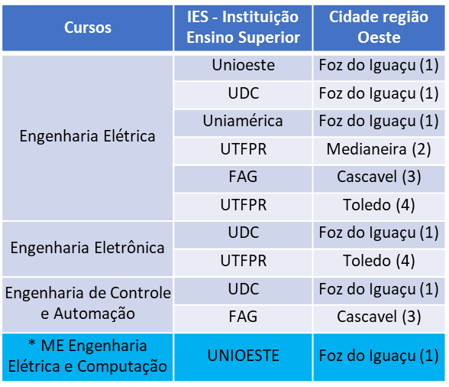
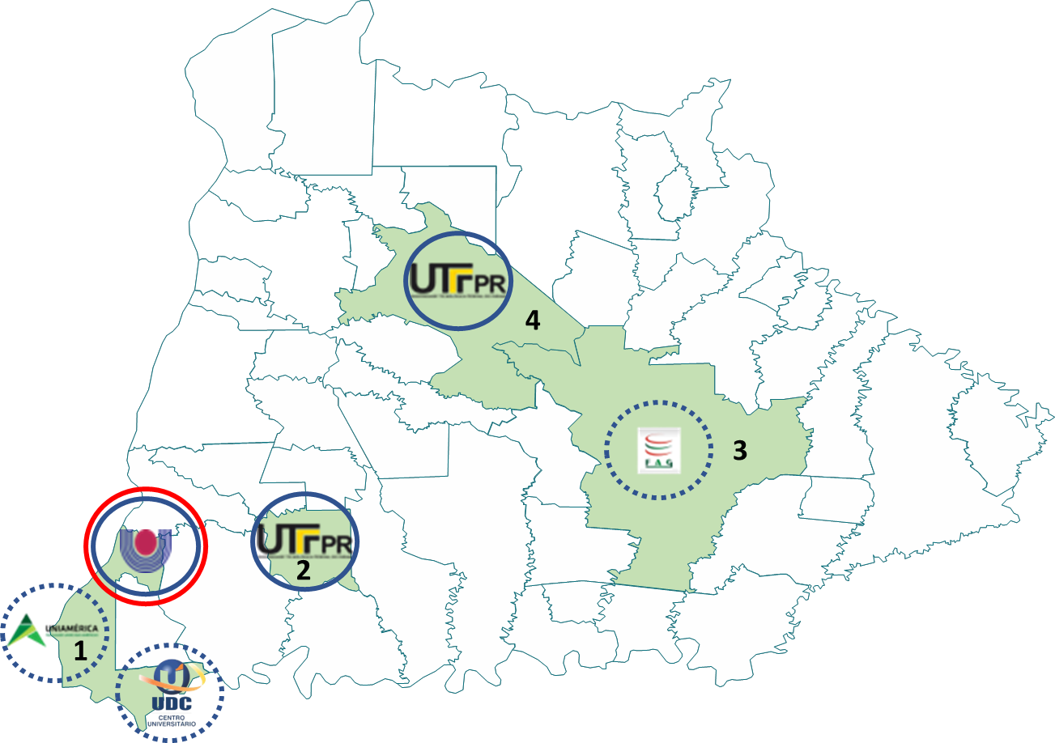
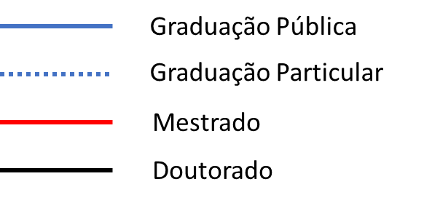
Engenharia Elétrica, Eletrônica e de automação e controle.
NAPI Oeste/POD “Energias”
1. Competências C,T, E & I nas Universidades em Energia
(sistematização)
1.2 - 3/14

Slide 7
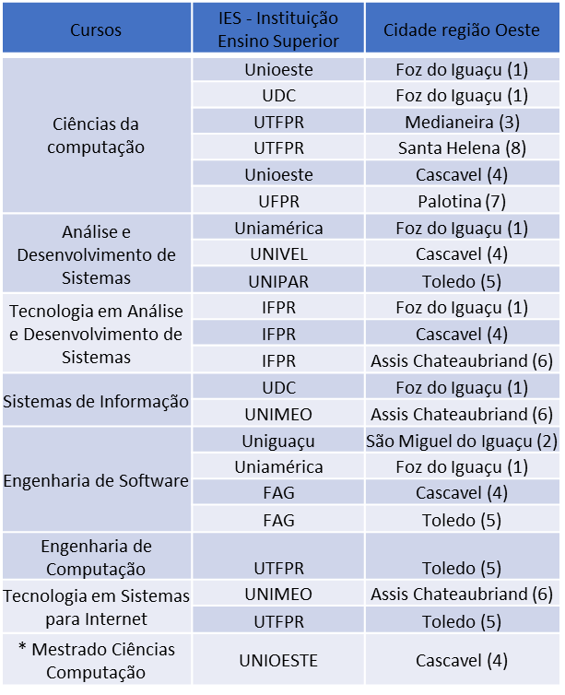
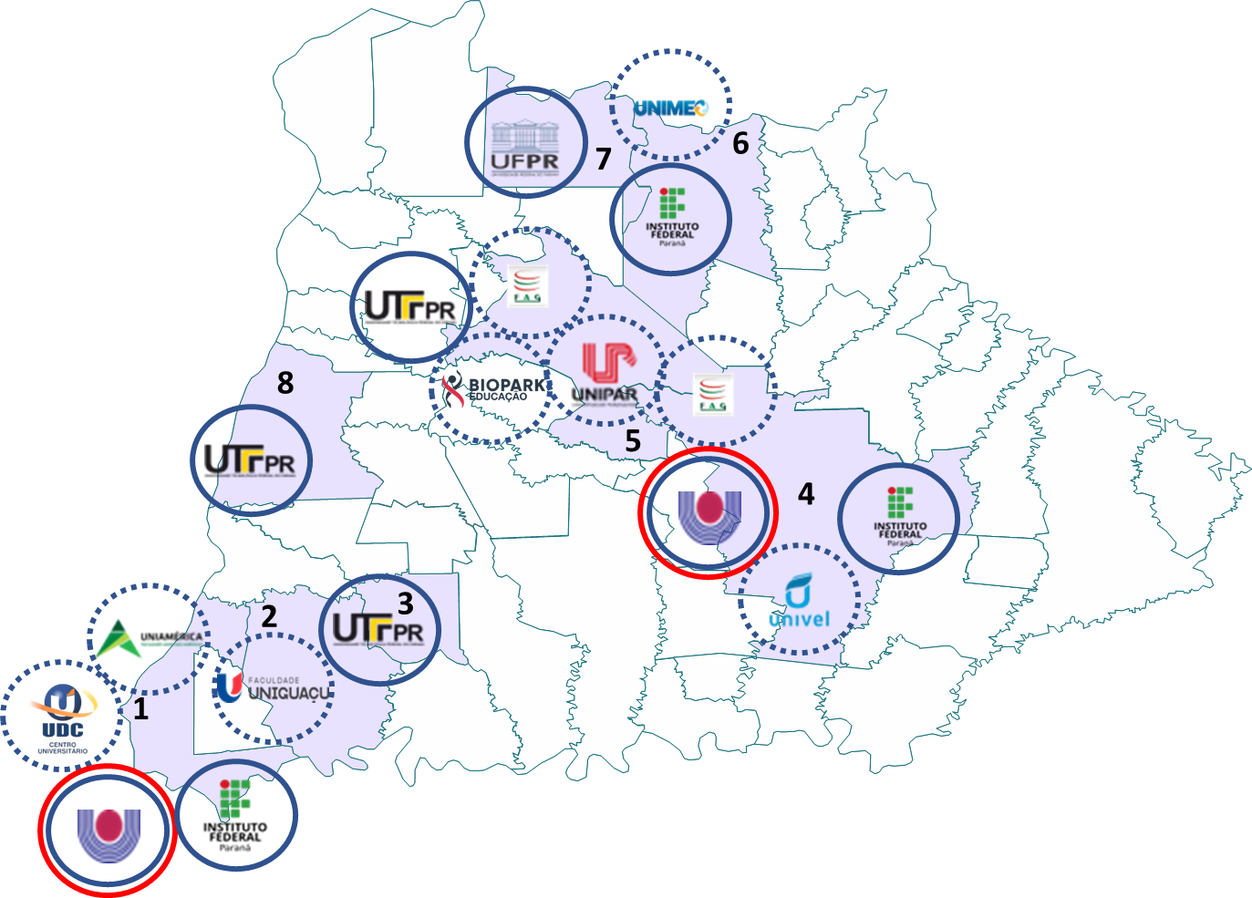

Ciências da computação e áreas afins
NAPI Oeste/POD “Energias”
1. Competências C,T, E & I nas Universidades em Energia
(sistematização)
1.2 - 5/14

Slide 8
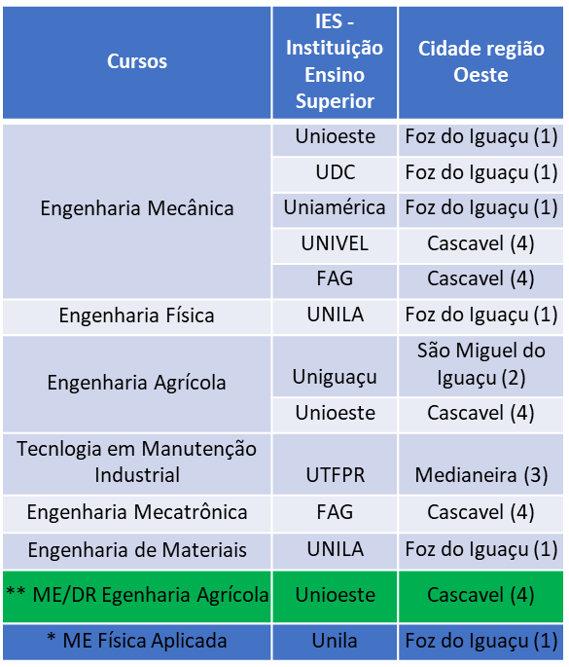
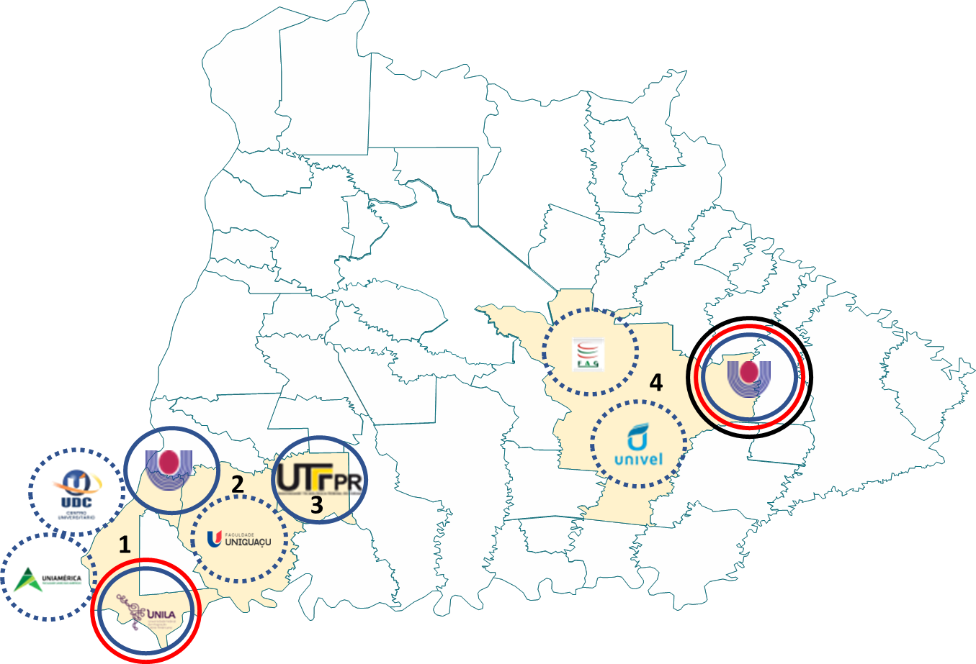
NAPI Oeste/POD “Energias”
Engenharia Mecânica e áreas intensivas em equipamentos mecânicos e materiais
1. Competências C,T, E & I nas Universidades em Energia
(sistematização)
1.2 - 7/14

Slide 9
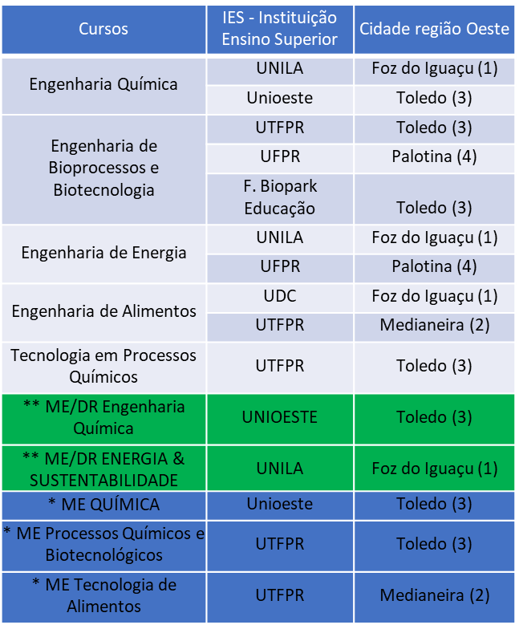
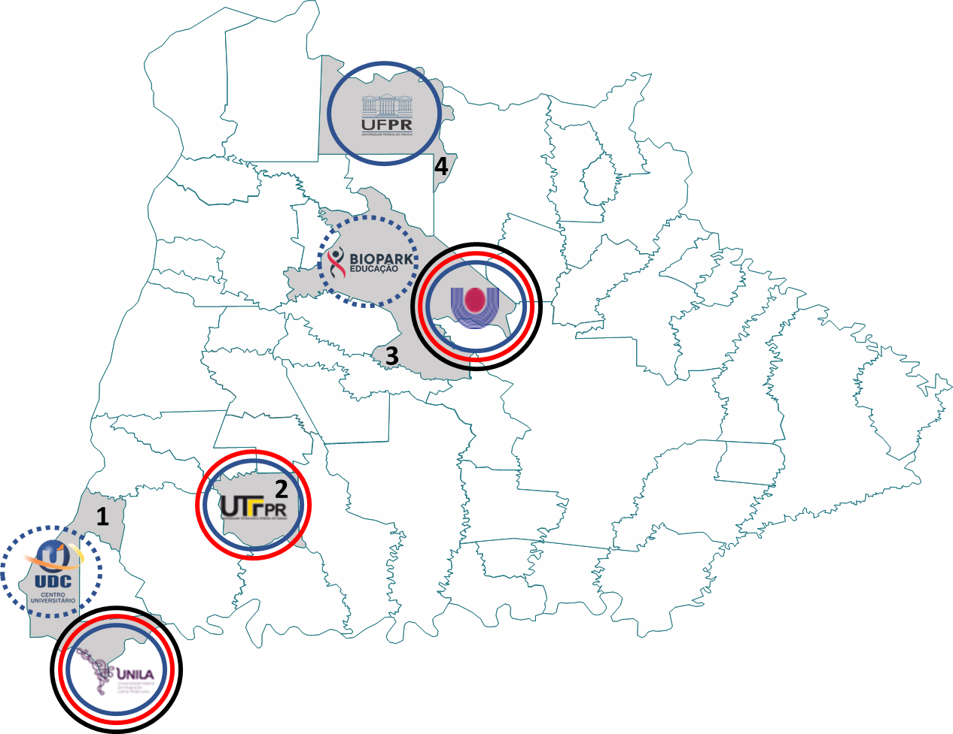
NAPI Oeste/POD “Energias”
Engenharia Química e áreas intensivas em processos contínuos físicos, químicos e bioquímicos
1. Competências C,T, E & I nas Universidades em Energia
(sistematização)
1.2 - 8/14

Slide 10
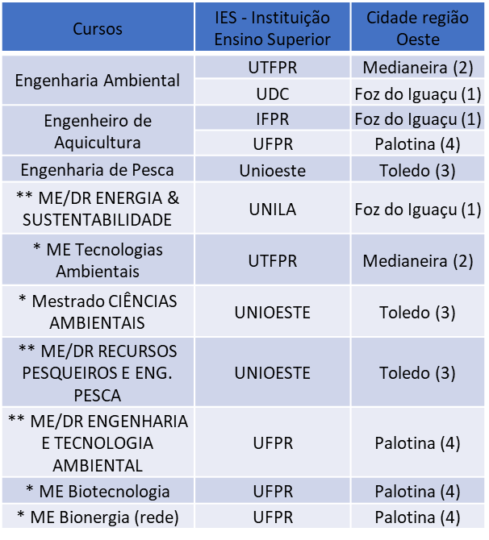
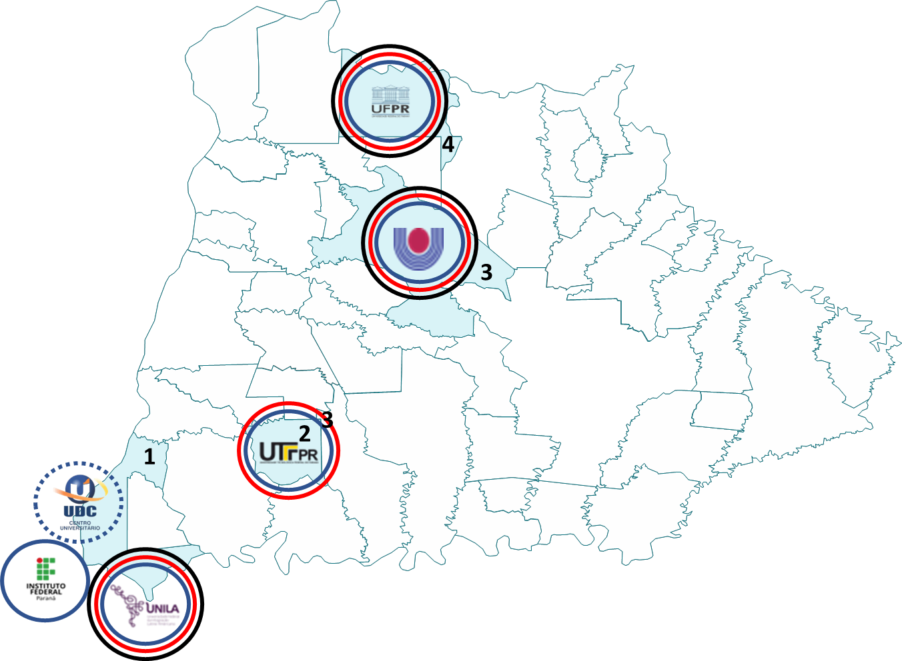
NAPI Oeste/POD “Energias”
Engenharia ambiental, recursos hídricos e de pesca
1. Competências C,T, E & I nas Universidades em Energia
(sistematização)
1.2 - 11/14

Slide 11
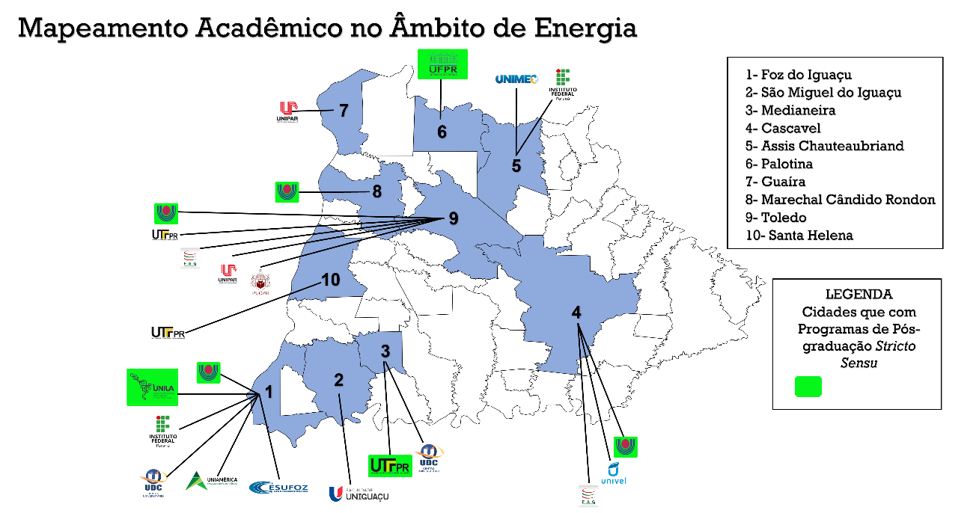
NAPI Oeste/POD “Energias”
1. Competências C,T, E & I nas Universidades em Energia
(sistematização)
1.2 - 14/14

Slide 12
1. Competências C,T, E & I nas Universidades em Energia
(sistematização)
- Informações técnicas de Cursos Energia na região;
- Alunos, egressos e empresas parceiras;
- Método de mapear de competências de Energia das IES;
NAPI Oeste/POD “Energias”
Resultados Gerais
x
Proposta futuro
Próximas ações
- Informações técnicas de Cursos Energia na região;
* Vagas; * projetos de pesquisas existentes e potenciais;
* Pesquisadores potenciais; * Necessidades potenciais;
* Região Trinacional (Alto Paraná-PY; Missiones-Arg).
- Alunos, egressos e empresas parceiras;
* Interação com egressos mais sistemática / intensa;
* Condições p/ TCC’s e extensão mais próximas POD/Link.
- Método de mapear de competências de Energia das IES;
* Avaliar a criação de observatório sobre competências;
R.02-1/4

Slide 13
Objetivos Específicos/ metas
Objetivos/Ações (NAPI Oeste/POD “Energias”)
Favorecer o desenvolvimento de projetos tecnológicos e de Inovação em Energias e Sustentabilidade a partir das demandas empresariais (POD) e das competências científicas e tecnológicas instaladas na região.
1. Competências C,T, E & I nas Universidades em Energia
(sistematização)
- Cursos e pesquisadores Energia na região;
- Alunos, egressos e empresas parceiras;
- Método de mapear e integrar competências de Energia das IES com empresas;
3. Mobilização das competências das IES “alunos, egressos, empresas e pesquisadores”
(atendimento demandas)
- Demandas LINK/SRI de Energia;
- Canal de interação IES & empresas;
+ entendimento IES das demandas de empresas;
+ participação de alunos e pesquisadores no LINK;
+ Mobilizar egressos para STT e P&D+I;
+ Rede de pesquisadores
2. Demandas técnicas e tecnológicas em energia do Link SRI/POD
(entendimento)
A.01-2/2

Slide 14
Classificação demandas FRIMESA
NAPI Oeste/POD “Energias”
Classificação das demandas LINK
Demandas | Prioridade | 2022 |  | Total
 | 1 | 2 | 3
Energia | 4 | 7 | 2 | 13 (35%)
não Energia | 6 | 16 | 2 | 24
Demandas | 2021 | 2022 | 2023 | Total
Energia | 7 | 9 | 5 | 21
não Energia | 20 | 25 | 47 | 92
2. Demandas técnicas e tecnológicas em energia do Link SRI/POD
(entendimento)
Quantidade de demandas aderentes aos cursos
Quantidade de demandas aderentes aos cursos
2021-2022
UNIOESTE / FOZ
Eng Mecânica | 7
Eng Elétrica | 12
Computação | 4
UNIOESTE / FOZ
Eng Mecânica | 13
Eng Elétrica | 6
Computação | 3
UNILA
Eng Energias | 13
Engs Química / Física | 13
Eng Materiais | 6
Eng Civil | 2
UNILA
Eng Energias | 14
Engs Química / Física | 12
Eng Materiais | 7
Eng Civil | 2
2 - 1/3

Slide 15
2. Demandas téc. e tecnológicas em energia do Link SRI/POD
(entendimento)
- Demandas LINK/SRI de Energia;
- Canal de interação IES & empresas;
NAPI Oeste/POD “Energias”
Resultados Gerais
x
Proposta futuro
Próximas ações
- Demandas LINK/SRI de Energia;
* Manter a avaliação das demandas dos eventos LINK IV;
- Canal de interação IES & empresas;
* Ações para induzir demandas a partir das IES;
* Ações para induzir demandas a partir das GTD (Copel);
- Método de mapear competências de Energia das IES;
* Avaliar a criação de observatório sobre competências;
R.02-2/4

Slide 16
Objetivos Específicos/ metas
Objetivos/Ações (NAPI Oeste/POD “Energias”)
Favorecer o desenvolvimento de projetos tecnológicos e de Inovação em Energias e Sustentabilidade a partir das demandas empresariais (POD) e das competências científicas e tecnológicas instaladas na região.
1. Competências C,T, E & I nas Universidades em Energia
(sistematização)
- Cursos e pesquisadores Energia na região;
- Alunos, egressos e empresas parceiras;
- Método de mapear e integrar competências de Energia das IES com empresas;
3. Mobilização das competências das IES “alunos, egressos, empresas e pesquisadores”
(atendimento demandas)
- Demandas LINK/SRI de Energia;
- Canal de interação IES & empresas;
+ entendimento IES das demandas de empresas;
+ participação de alunos e pesquisadores no LINK;
+ Mobilizar egressos para STT e P&D+I;
+ Rede de pesquisadores
2. Demandas técnicas e tecnológicas em energia do Link SRI/POD
(entendimento)
A.01-2/2

